Slide 1
UNIVERSIDAD AUTÓNOMA DEL ESTADO DE MÉXICO
FACULTAD DE MEDICINA
TÍTULO: “MÚSCULOS DEL ANTEBRAZO´´
UNIDAD II; TEMA 9
UNIDAD DE APRENDIZAJE: ANATOMÍA I
PROGRAMA EDUCATIVO: MÉDICO CIRUJANO
ESPACIO ACADÉMICO: FACULTAD DE MEDICINA
RESPONSABLE DE LA ELABORACIÓN:
M. EN I.E. MARCO ANTONIO MONDRAGÓN CHIMAL
FECHA DE ELABORACIÓN: 10 DE SEPTIEMBRE DE 2019

Slide 2
JUSTIFICACIÓN.
Al término de la clase, el alumno identificará los músculos del antebrazo y los distinguirá por compartimientos; precisará su clasificación, su origen, su inserción, su inervación y su función.
Con la adquisición y comprensión de estos conocimientos anatómicos el alumno podrá integrarlos en los diferentes contextos de aprendizaje y relacionarlos con la fisiología, fisiopatología y la clínica en un marco de respeto, confidencialidad, honestidad y humanismo.

Slide 3
MÚSCULOS DEL ANTEBRAZO.

Slide 4
Situación.
Se distinguen dos compartimientos musculares.
Músculos anteriores del antebrazo.
Músculos posteriores del antebrazo.
Ver fig. 1.

Slide 5
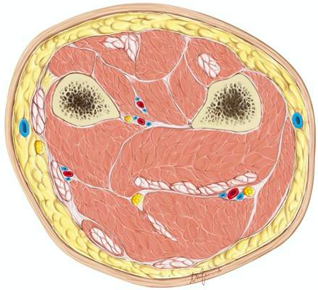
Fig. 1. Compartimientos musculares del antebrazo.
Compartimiento anterior.
Compartimiento posterior.

Slide 6
a) Músculos anteriores del antebrazo.
Se disponen en tres planos.
1. Grupo superficial. Pronador redondo.
Flexor radial del carpo.
Palmar largo.
Flexor cubital del carpo.
2. Grupo intermedio. Flexor superficial de los dedos.
3. Grupo profundo. Flexor profundo de los dedos.
Flexor largo del pulgar.
Pronador cuadrado.

Slide 7
1. Grupo superficial.
Músculo Pronador redondo.
INSERCIONES | TERMINACION | RELACIONES | INERVACION | VASCULARIZACION | ACCION
*Fascículo epicondileo medial: Cara anterior de epicóndilo medial y en su tabique. *Fascículo coronoideo o cubital: Apófisis coronoides | *Parte media de la cara lateral del radio | *Borde lateral: Con el braquiorradial forma un Δ ( fosa del codo), formada por los surcos bicipitales *Fosa del codo: Braquial, biceps braquial, supinador, N. radial, mediano y A. braquial. *El N. mediano, cursa entre sus 2 fascículos de inserción | *Nervio Mediano | *Arteria Recurrente Cubital Anterior **Arteria Radial | Pronador (activo en movimiento lentos, de gran fuerza)
Ver fig. 2.

Slide 8
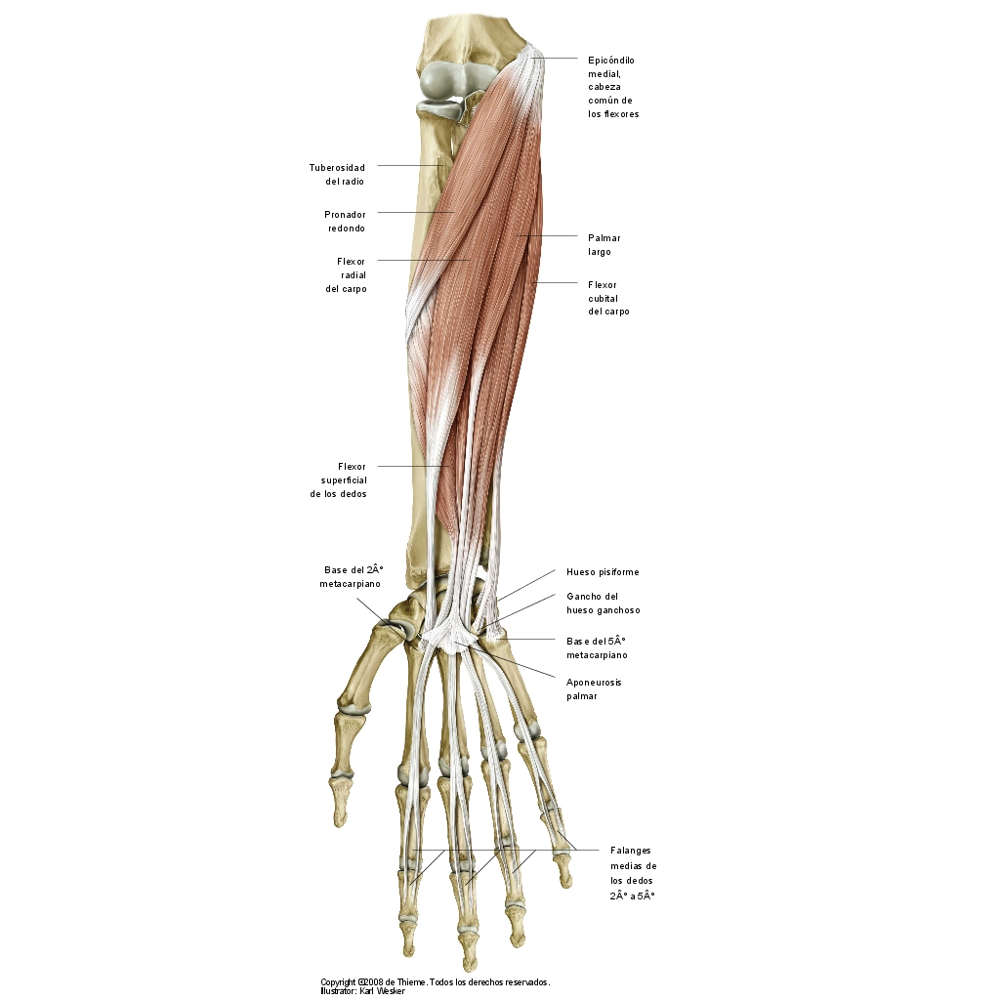
Fig. 2. Músculo pronador redondo

Slide 9
Músculo flexor radial del carpo
INSERCIONES | TERMINACION | RELACIONES | INERVACION | VASCULARIZACION | ACCION
*Epicondilo medial del humero. *Fascia antebraquial *Tabiques fibrosos | *Hueso trapecio | *Su cara profunda cruza al flexor superficial de los dedos en forma de X alargada y al tendón del flexor largo del pulgar *Se relaciona -Medialmente: Palmar largo -Lateralmente: Pronador redondo, braquiorradial | *Nervio Mediano (C6) | *Arterias Recurrentes Cubitales **Arteria Radial | *Flexor (mano sobre antebrazo)
Ver Fig. 3.

Slide 10
Fig. 3. Músculo flexor radial del carpo.

Slide 11
Músculo palmar Largo.
INSERCIONES | TERMINACION | RELACIONES | INERVACION | VASCULARIZACION | ACCION
*Epicondilo medial *Fascia que lo cubre *Tabiques | *Aponeurosis palmar | *Cubierto por la fascia antebraquial *Su cara profunda se relaciona con el flexor superficial | *Nervio Mediano | *Arteria Recurrente Cubital Anterior | *Flexor ( mano sobre antebrazo) *Tensa aponeurosis palmar
Ver Fig. 4.

Slide 12
Fig. 4. Músculo palmar largo.

Slide 13
Flexor Cubital del Carpo.
INSERCIONES | TERMINACION | RELACIONES | INERVACION | VASCULARIZACION | ACCION
*Fascículo humeral: Vértice del epicóndilo medial *Fascículo cubital: Borde medial del olecranon | *Hueso pisiforme | *Entre sus inserciones humerales y cubitales se encuentran: -Arteria recurrente cubital posterior -Nervio cubital (alcanzado por:) -Arteria cubital | *Nervio Cubital (C8-T1)) | *Arriba: Rama posterior de la Arteria Recurrente Cubital *Abajo: Colaterales de la Arteria cubital | *Flexor (mano sobre antebrazo)
Ver Fig. 5.

Slide 14
Fig. 5. Músculo flexor cubital del carpo.

Slide 15
2. Grupo intermedio.
Músculo Flexor Superficial de los Dedos.
INSERCIONES | TERMINACION | RELACIONES | INERVACION | VASCULARIZACION | ACCION
*Fascículo humeral: Epicóndilo medial, tabiques y ligamento colateral medial del codo. *Fascículo cubital: Apófisis coronoides y tuberosidad del cubito *Fascículo radial: Borde anterior del radio | *Fasciculos superficiales: 3° y 4° dedos *Fasciculos profundo: 2° y 5° dedos. | Cubre al flexor profundo de los dedos del que esta separado por: Nervio mediano Arteria Cubital *Esta contenido por el retinaculo flexor en el túnel carpiano | *Nervio Mediano (C7, C8, T1) | *Arteria Radial *Arteria Cubital | *Flexor -Falange media sobre f. proximal -Falange proximal sobre mano -Mano sobre antebrazo
Ver Fig. 6.

Slide 16
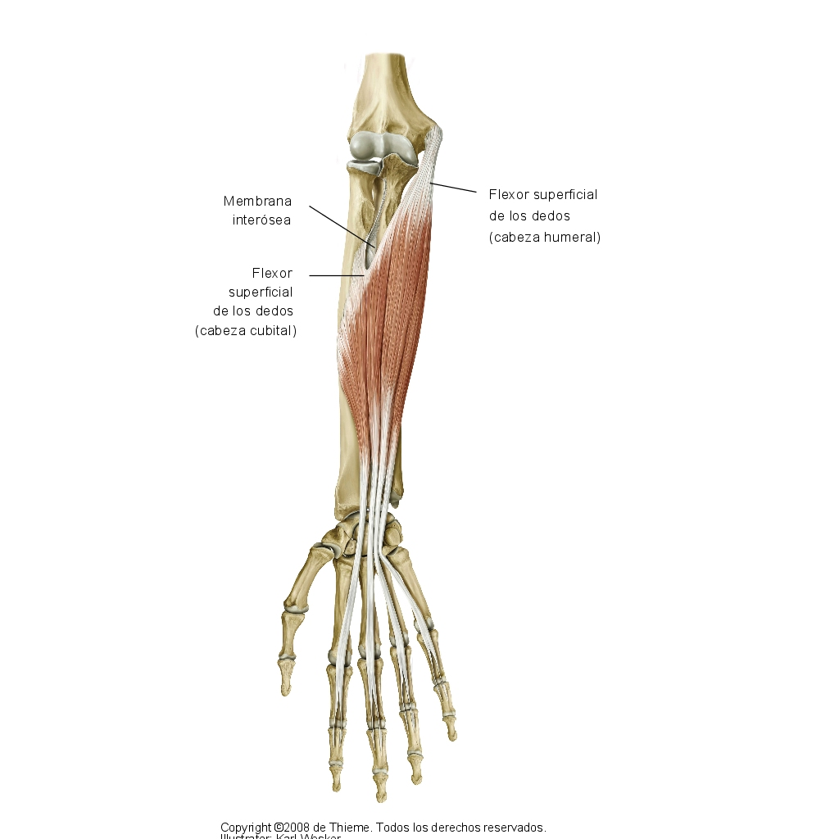
Fig. 6. Músculo flexor superficial de los dedos.

Slide 17
3. Grupo profundo.
Músculo Flexor Profundo de los Dedos.
INSERCIONES | TERMINACION | RELACIONES | INERVACION | VASCULARIZACION | ACCION
*3/4 superiores del cubito y en su apófisis coronoides *Membrana interósea * Radio: Debajo de su tuberosidad | *Cara anterior de la falange distal del 2| al 5° dedo. | *Esta separado del flexor superficial de los dedos por la Arteria cubital y el Nervio mediano *En la mano, sus tendones dan inserción a los músculos lumbricales | *Nervio Mediano ( N. interóseo antebraquial anterior – 2° y 3° dedos) *Nervio Cubital: 4° y 5° dedos | *Arteria Interósea anterior *Arteria Cubital | *Flexor -Falange distal sobre la f. media Secundariamente: -Falange media sobre la f. proximal -Falange proximal sobre metacarpiano -Mano sobre antebrazo
Ver Fig. 7.

Slide 18
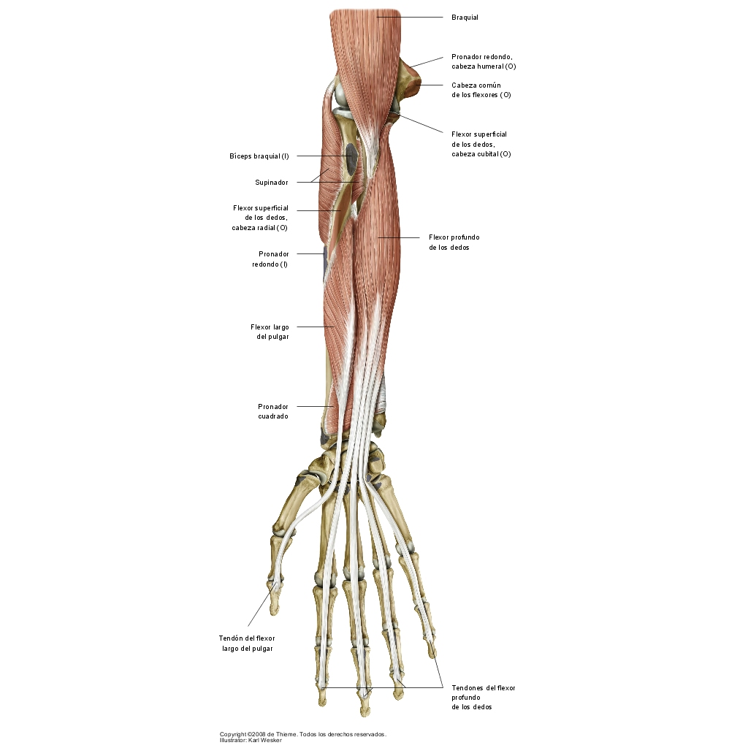
Fig. 7. Músculo flexor profundo de los dedos.

Slide 19
Flexor Largo del Pulgar.
INSERCIONES | TERMINACION | RELACIONES | INERVACION | VASCULARIZACION | ACCION
*3/4 superiores de la cara anterior del radio *Membrana interósea | *Base de la falange distal | *Cubierto por el flexor superficial y radial del carpo, la A. y V. radiales, rama anterior del N. cubital y parte inferior del Braquiorradial. *En la palma se lo encuentra en la región tenar | *Nervio Mediano (N. interóseo antebraquial anterior C7) | *Arteria Radial | *Flexor -Falange distal sobre la f. proximal Además: -Falange proximal sobre metacarpiano
Ver Fig. 8.

Slide 20
Fig. 8. Músculo flexor largo del pulgar.

Slide 21
Pronador Cuadrado.
INSERCIONES | TERMINACION | RELACIONES | INERVACION | VASCULARIZACION | ACCION
*1/4 inferior del borde anterior del cubito | *Cara anterior del radio | *Separado del flexor cubital del carpo, flexor profundo de los dedos y flexor largo del pulgar por el “Espacio de Parona”(inter musculo tendinoso profundo del antebrazo), | *Nervio Mediano ( N. interóseo anterior) | *Arteria Interósea anterior | *Pronador (Movimientos lentos/ rápidos, débiles/ potentes)
Ver Fig. 9.

Slide 22
Fig. 9. Músculo pronador cuadrado.

Slide 23
b) Músculos posteriores del antebrazo.
Se disponen en dos regiones musculares.
1. Músculos radiales (laterales).
2. Músculos posteriores. Ubicados en 2 grupos:
- Grupo Superficial.
- Grupo Profundo

Slide 24
1. Músculos radiales (laterales).
- Braquiorradial.
- Extensor largo del carpo.
- Extensor corto del carpo.

Slide 25
1. Músculos radiales.
Músculo Braquiorradial.
INSERCIONES | TERMINACION | RELACIONES | INERVACION | VASCULARIZACION | ACCION
*1/3 inferior del borde lateral del humero | *Apófisis estiloides del radio | *Su borde medial forma el limite lateral del surco bicipital lateral (N. radial y A. recurrente radial anterior) *Cerca de la articulación radiocarpiana, su tendón limita lateralmente el canal del pulso. | * Nervio Radial | *Arteria Recurrente Radial Anterior *Arteria Radial | *Flexor del antebrazo sobre el brazo
Ver Fig. 10.

Slide 26
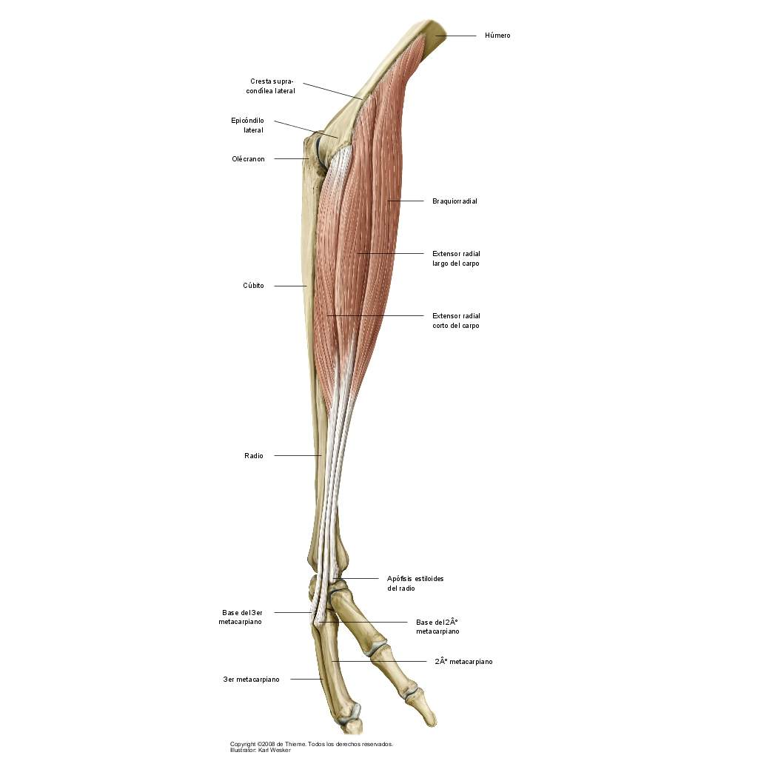
Fig. 10. Músculo braquiorradial.

Slide 27
Extensor Radial Largo del Carpo
INSERCIONES | TERMINACION | RELACIONES | INERVACION | VASCULARIZACION | ACCION
*Borde lateral del humero | *Base del 2° metacarpiano | *Está cubierto por el braquiorradial y la fascia antebraquial *Cubre al extensor radial corto del carpo, a la articulación del codo | *Nervio Radial | *Arteria Recurrente Radial Anterior | *Extensor de la mano sobre el antebrazo ***Abducción de la mano
Ver Fig. 11.

Slide 28
Fig. 11. Músculo extensor radial largo del carpo..

Slide 29
Extensor Radial Corto del Carpo
INSERCIONES | TERMINACION | RELACIONES | INERVACION | VASCULARIZACION | ACCION
*Epicondilo lateral *Fascia que lo cubre *Tabiques | *Base del 3er metacarpiano | *Cubre al supinador y a la articulación del codo *Esta oculto por el extensor radial largo del carpo | *Ramo profundo del Nervio Radial | *Arteria Recurrente Radial *Circulo arterial del codo *Arteria Interósea Posterior | *Extensor la mano sobre el antebrazo ***Abducción de la mano
Ver Fig. 12.

Slide 30
Fig. 12. Músculo extensor radial corto del carpo.

Slide 31
2. Músculos posteriores.
- Grupo Superficial.
+ Extensor de los dedos.
+ Extensor del meñique.
+ Extensor cubital del carpo.

Slide 32
2. Músculos posteriores. Grupo superficial.
Músculo Extensor de los Dedos.
INSERCIONES | TERMINACION | RELACIONES | INERVACION | VASCULARIZACION | ACCION
*Cara posterior del epicóndilo lateral del humero *Fascia que lo cubre *Tabiques intermusculares | *Base de la falange proximal | *Por su cara profunda se relaciona con los músculos de la capa profunda de los que esta separado por el ramo profundo del Nervio Radial. | *Ramo profundo del Nervio Radial | *Arteria Interósea Posterior | *Extensor -Falange proximal sobre el metacarpiano -Mano sobre antebrazo
Ver Fig. 13.

Slide 33
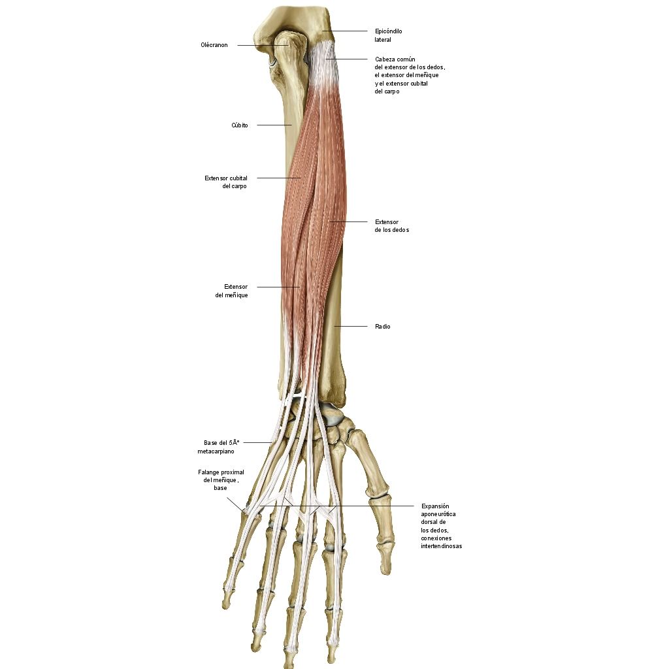
Fig. 13. Músculo extensor de los dedos.

Slide 34
Músculo Extensor del Meñique.
INSERCIONES | TERMINACION | RELACIONES | INERVACION | VASCULARIZACION | ACCION
*Cara posterior del epicóndilo lateral del humero *Fascia que lo cubre *Tabiques | *Base de la falange proximal | *Situado entre el extensor de los dedos lateralmente y extensor cubital del carpo medialmente | *Ramo profundo del Nervio Radial | *Arteria Interósea Posterior | *Extensor -Falange proximal sobre el metacarpiano -Mano sobre antebrazo
Ver Fig. 14.

Slide 35
Fig. 14. Músculo extensor del meñique.

Slide 36
Músculo Extensor Cubital del Carpo.
INSERCIONES | TERMINACION | RELACIONES | INERVACION | VASCULARIZACION | ACCION
*Epicóndilo lateral del humero *Fascia que lo cubre *Tabiques *Cara y borde y posterior del cubito | *Base del 5° metacarpiano | *Su tendón pasa entre la apófisis estiloides y la cabeza del cubito *Cruza la cara dorsal del piramidal y del ganchoso | *Ramo profundo del Nervio Radial | *Arteria Interósea Posterior | *Extensor -Mano sobre antebrazo *Aductor
Ver Fig. 15.

Slide 37
Fig. 15. Músculo extensor cubital del carpo.

Slide 38
2. Músculos posteriores.
- Grupo Profundo.
+ Supinador.
+ Abductor largo del pulgar.
+ Extensor corto del pulgar.
+ Exensor largo del pulgar.
+ Extensor del índice.

Slide 39
Músculo Supinador.
2. Músculos posteriores. Grupo profundo.
INSERCIONES | TERMINACION | RELACIONES | INERVACION | VASCULARIZACION | ACCION
*Fascículo humerorradial: Epicondilo lateral del humero y ligamento colateral de la articulación del codo. *Fascículo cubitorradial: Debajo de la escotadura radial del cubito | *Cara anterior del radio | *Cubre la parte anterolateral de la articulación del codo *Es atravesado por el ramo profundo del nervio radial ( situado entre sus dos fascículos) | *Ramo profundo del Nervio Radial | *Circulo periarticular del codo *Arterias recurrentes radiales *Arteria interósea posterior | *Supinador
Ver Fig. 16.

Slide 40
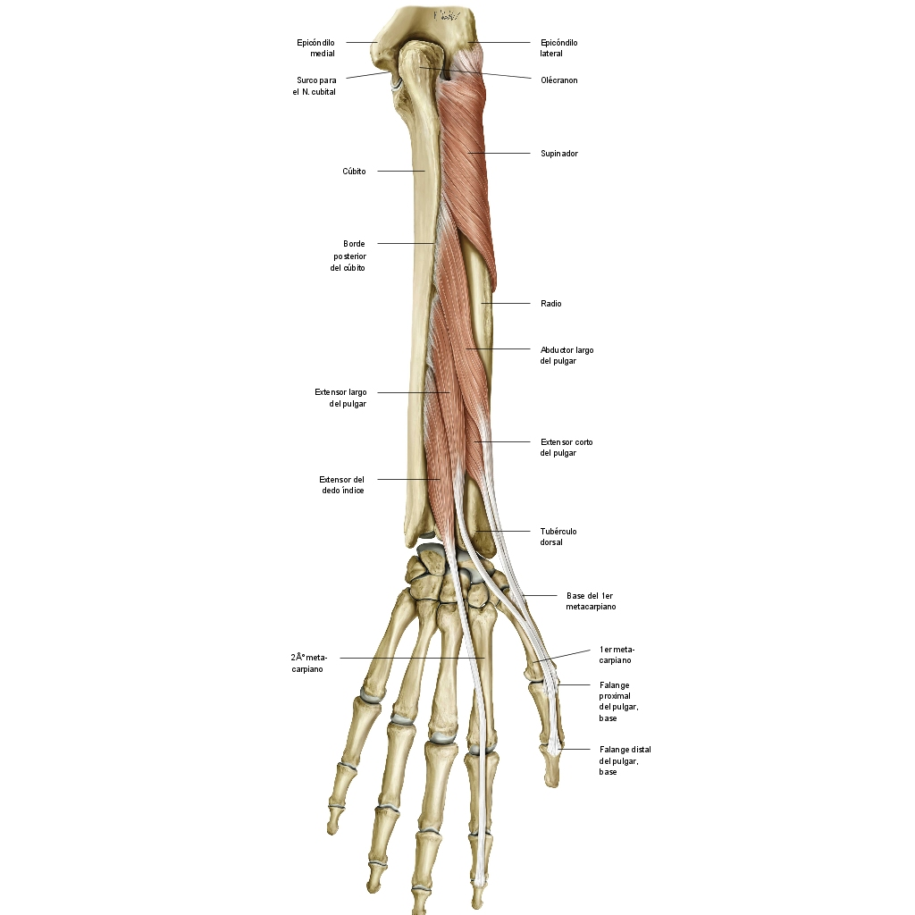
Fig. 16. Músculo supinador.

Slide 41
Músculo Abductor Largo del Pulgar.
INSERCIONES | TERMINACION | RELACIONES | INERVACION | VASCULARIZACION | ACCION
*Cara posterolateral del cubito *Membrana interósea *Cara posteromedial del radio | *Base del 1er metacarpiano | *Debajo de la apófisis estiloides del radio contribuye a la constitución de la tabaquera anatómica *Cruzado en su cara profunda por la Arteria Radial | *Ramo profundo del Nervio Radial | *Arteria Interósea Posterior | *Abductor del pulgar
Ver Fig. 17.

Slide 42
Fig. 17. Músculo abductor largo del pulgar.

Slide 43
Músculo Extensor Corto del Pulgar.
INSERCIONES | TERMINACION | RELACIONES | INERVACION | VASCULARIZACION | ACCION
*Cubito *Membrana interósea *Radio | *Base de la falange proximal del pulgar | *En la articulación radiocarpiana forma junto con el abductor largo el borde lateral de la tabaquera anatómica *Cruza superficial a la Arteria Radial | *Ramo profundo del Nervio Radial | *Arteria Interósea Posterior | *Extensor -Falange proximal del pulgar Secundaria: -Abductor del 1° metacarpiano
Ver Fig. 18.

Slide 44
Fig. 18. Músculo extensor corto del pulgar.

Slide 45
Músculo Extensor largo del Pulgar.
INSERCIONES | TERMINACION | RELACIONES | INERVACION | VASCULARIZACION | ACCION
Cúbito (cara posterior). Membrana interósea. | Base de la falange distal del pulgar. | *En la articulación radiocarpiana forma el borde medial de la tabaquera anatómica. | *Ramo profundo del Nervio Radial | *Arteria Interósea Posterior | *Extensor -Falange distal del pulgar.
Ver Fig. 19.

Slide 46
Fig. 19. Músculo extensor largo del pulgar.

Slide 47
Músculo Extensor del Índice.
INSERCIONES | TERMINACION | RELACIONES | INERVACION | VASCULARIZACION | ACCION
*Cubito *Membrana interósea | *Base de la falange proximal | *Es el musculo medial de la capa profunda | *Ramo profundo del Nervio Radial | *Arteria Interósea Posterior | *Extensor del índice
Ver Fig. 20.

Slide 48
Fig. 20. Músculo extensor del índice.

Slide 49
Bibliografía.
Básica.
Latarjet. Anatomía Humana. 5a ed. Editorial Médica Panamericana; 2019.
Guzmán-López S, Elizondo-Omaña R. Anatomía humana, manual de prácticas basadas en el razonamiento clínico. 2a. ed. Editorial Médica Panamericana. 2018.
Complementaria.
More K.L. Anatomía con orientación clínica. 8a Edición, 2018. Ed. Lippincot Willims & Wilkins.
García-Porrero J.A. Neuroanatomia Humana. 1a Edición, 2017. Ed. Médica Panamericana.
Pro E. Anatomía Clínica. 2a ed. Panamericana; 2014
Drake RL; Wayne VA; Mitchel A.W.M. Gray: Anatomía Básica. Editorial Elsevier; 2014.
Loukas M; Benninger, B; Shane TR. Guía fotográfica de Disección del cuerpo humano. Editorial Elsevier; 2014.
Gilroy A.M. y cols. Prometheus Atlas de Anatomía Humana. Editorial Médica Panamericana; 2015.
Gilroy, AM. Prometheus: Anatomía, Manual para el estudiante. Editorial Médica Panamericana.; 2013

Slide 50
GRACIAS POR SU ATENCIÓN.

